Slide 1
Review of Week 1

Slide 2
Organization Level
Executive Support Systems (ESS)
Strategic-level Systems
5-year sales trend forecasting | 5-year operating plan | 5-year budget forecasting | Profit planning | Manpower planning
Management-level Systems
Sales management | Inventory control | Annual Budgeting | Capital Investment analysis | Relocation analysis
Sales region analysis | Production scheduling | Cost analysis | Pricing/profitability analysis | Contract cost analysis
Management Information Systems (MIS)
Decision Support Systems (DSS)
Knowledge-level Systems
Engineering workstations | Graphic workstations | Managerial Workstations
Word processing | Document imaging | Electronic Calendars
Knowledge Work Systems (KWS)
Office Automation Systems (OAS)
Operational-level Systems
Order tracking, Order processing | Machine control, Plant Scheduling, Material Movement control | Securities trading, Cash management | Payroll, Account Payable, Account Receivable | Compensation, Training & development, Employee record keeping
Transaction Processing Systems (TPS)
Sales and marketing
Manufacturing
Finance
Accounting
Human resources

Slide 3
Transaction Processing Systems
Characteristics:
Used in daily activities of business
Collect, and store data
May provide decision control related to what aspect it used for (Muhammad Ghazian – 5114100158)

Slide 4
Transaction Processing Systems
Batch Processing
Pemrosesan tagihan Kartu Kredit (tiap akhir bulan)
Online Processing
Sistem toko online
Real-time Processing
Hybrid (Inline) Processing
Sistem pengendali pesawat terbang
Pengolahan transaksi di supermarket, dimana transaksi penjualan melalui POS (point of sale) langsung dilakukan (online), tetapi pengolahan lebih lanjut tentang persediaan barang dilakukan setiap jam 10:00 malam

Slide 5
Transaction Processing Systems
Examples
Batch | Online | Real time | Hybrid
Cashier (POS – point of sale) | Flight reservation (online and realtime) | ATM (Automatic Teller Machine) | Census | Air traffic control system
Fingerprint system | Simpenasdos (Teaching assistant system)

Slide 6
Office Automation Systems
Characteristics:
Computer based system that needs to reduce the work of people
Allow to multiple, calculate data to update simultaneously
(Muhammad Hanif – 5114100013)

Slide 7
Office Automation Systems
Examples:
Smart office

Slide 8
Knowledge Work Systems
Characteristics

Slide 9
Knowledge Work Systems
Examples

Slide 10
Decision Support Systems
Characteristics

Slide 11
Decision Support Systems
Examples

Slide 12
Decision Support Systems
Characteristics

Slide 13
Decision Support Systems
Examples

Slide 14
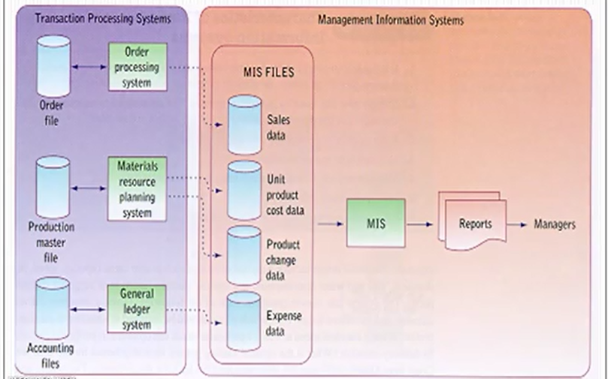
Explain this figure

Slide 15
Management Information Systems
Characteristics

Slide 16
Management Information Systems
Examples

Slide 17
Executive Support Systems
Characteristics

Slide 18
Executive Support Systems
Examples

Slide 19
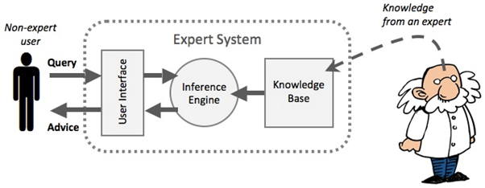
Expert Systems (Knowledge-based systems)
ES VS. DSS?

Slide 20
Expert Systems (Knowledge-based systems)
Characteristics

Slide 21
Expert Systems (Knowledge-based systems)
Examples

Slide 22
Systems Development Live Cycle (SDLC)
Siklus Hidup Pengembangan Sistem

Slide 23
SDLC
Planning
Analysis
Design
Implementation
Operation and Support

Slide 24
Tentang SDLC
Tahapan-tahapan dalam pengembangan sistem
SDLC bisa diakukan secara berurutan, secara bertahap, secara berulang, atau dengan pola yang lain.
Tiap tahap bisa diimplementasikan dengan teknik/metode tertentu.
Pada tiap tahap menghasilkan deliverables. (berupa dokumen)
Bersifat gradual refinement,
Deliverables yang dihasilkan pada tahap analisa digunakan sebagai input di tahap desain, dimana deliverables tsb akan diperbaiki untuk menghasilkan deliverables lain yang lebih detil tentang bagaimana sistem harus dibangun (output desain).

Slide 25
Motivasi
Banyaknya sistem yang ditinggalkan (dibangun, tetapi tidak digunakan) karena Analyst mencoba membangun sistem yang hebat tanpa memahami kebutuhan organisasi
Tujuan utama:
Memberikan/menambahkan nilai ke organisasi

Slide 26
Planning
Planning
Analysis
Design
Implementation
Operation and Support

Slide 27
Pengertian
1
Planning
MEMAHAMI
Mengapa SI harus dibangun???
Bagaimana tim akan bekerja untuk membangun SI??

Slide 28
Siapa saja yang terlibat?
1
Planning
Yang terlibat meliputi:
Pemakai.
Penganalis.
Manajer sistem yang bertugas untuk mengkoordinasikan proyek.
Aktivitasnya, meliputi:
Wawancara terhadap manajemen pemakai.
Menyimpulkan pengetahuan yang diperoleh.
Mengestimasi cakupan proyek.
Mendokumentasikan hasil-hasilnya.

Slide 29
Terdiri dari 2 Langkah:
1
Planning
Project Initiation
Project Management
Identifikasi nilai bisnis SI terhadap organisasi – bagaimana SI akan menekan cost perusahaan / meningkatkan revenue?
Project Sponsor melakukan analisa kelayakan:
Kelayakan teknis
Kelayakan ekonomis
Kelayakan organisasional
Permintaan SI dan hasil analisa kelayakan dipresentasikan ke approval committee untuk disetujui/tidak
Bila disetujui, …..
Project manager membuat sebuah rencana kerja, menyusun staf/ pekerja, dan menentukan teknik untuk membantu pengontrolan tim dan megarahkan proyek melewati semua tahapan SDLC.
Bagaimana tim akan bekerja untuk membangun SI??
Deliverables:
- Hasil studi kelayakan permintaan sistem
Deliverables:
- Rencana Proyek

Slide 30
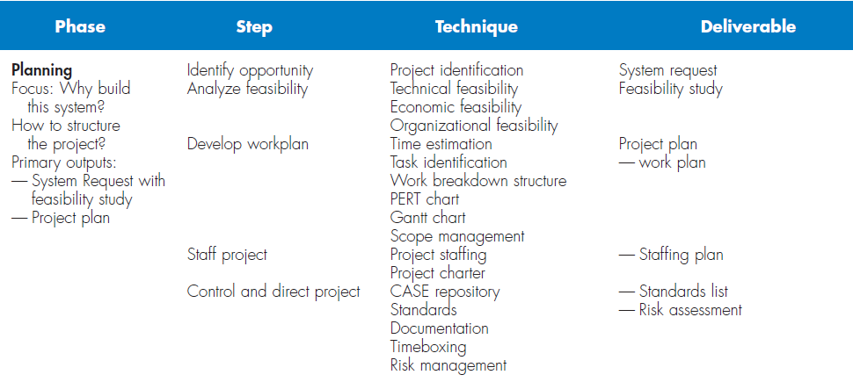
1
Planning

Slide 31
Analysis
Planning
Analysis
Design
Implementation
Operation and Support

Slide 32
Fokus
2
Analysis
WHO
Siapa yang akan menggunakan sistem
WHAT
Apakah yang akan dilakukan oleh sistem
WHERE
Dimana sistem akan digunakan
WHEN
Kapan sistem akan digunakan

Slide 33
3 Langkah Analisa
2
Analysis
Analisa strategi
Pengumpulan kebutuhan
Proposal Sistem
deliverables
Investigasi sistem-sistem yang ada
Mencari cara untuk mendesain sistem baru
Wawancara, kuisioner, group work
Menjelaskan kebutuhan bisnis yang harus dipenuhi oleh sistem baru

Slide 34
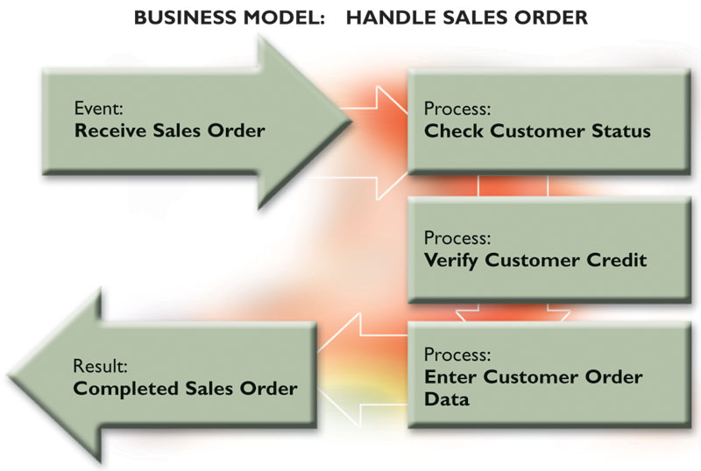
Memahami Bisnis
2
Analysis
Gambaran Bisnis
Deskripsi Perusahaan
Memodelkan Bisnis
Penggambaran secara grafis yang mewakili satu atau lebih proses Bisnis
Notes:
9

Slide 35
Apa saja yang dianalisa?
2
Analysis
Menganalisis kebutuhan aplikasi dan teknologinya.
Menganalisis input data.
Menganalisis aliran data.
Menganalisis proses atau transformasi terhadap data.
Menganalisis penyimpanan data.
Menganalisis output informasi dalam konteks bisnis.

Slide 36
Siapa saja yang terlibat?
2
Analysis
Yang terlibat meliputi:
Penganalis.
Pemakai.
Manajer operasi.
Pegawai operasional.
Aktivitasnya:
Mempelajari informasi yang dibutuhkan pemakai agar bisa ditampilkan dalam pekerjaan mereka.

Slide 37
Design
Planning
Analysis
Design
Implementation
Operation and Support
Menentukan bagaimana (how) sistem akan beroperasi.

Slide 38
Langkah-langkah tahap Perancangan
3
Design
Menentukan strategi perancangan
Perancangan dasar arsitektur sistem
Perancangan penyimpanan data
Pembuatan rancangan program
Apakah sistem dibangun tim / outsource / membeli software package?
Menjelaskan hardware, software, maupun infrastruktur jaringan yg akan digunakan
Data apa yg akan disimpan, dan disimpan dimana?
Menentukan apa yg akan dilakukan tiap program dan algoritmanya
deliverables
Desain artistektur
Desain antarmuka (sistem & user)
Menu navigasi, laporan, form
Komunikasi antar subsistem/modul
Desain database
Spesifikasi file-file
Desain program (pseudocode)

Slide 39
Siapa saja yang terlibat?
3
Design
Yang terlibat meliputi:
Penganalis
Manajemen user
Manajemen sistem
Aktivitasnya:
Mempelajari informasi yang dibutuhkan pemakai agar bisa ditampilkan dalam pekerjaan mereka.

Slide 40
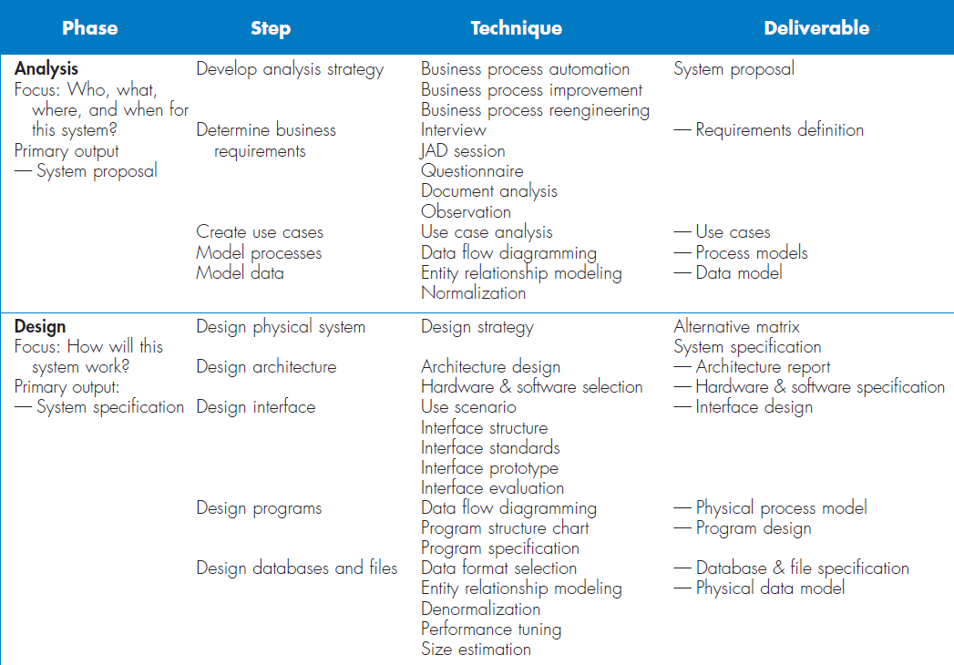

Slide 41
Implementataion
Planning
Analysis
Design
Implementation
Operation and Support
Tahapan dimana sistem benar-benar dibangun / dibeli & diinstall (bila menggunakan software package)

Slide 42
Implementasi
4
Implementation
Tahapan yang membutuhkan perhatian ekstra, karena :
Biasanya merupakan tahapan SDLC yang paling panjang dan paling mahal bila dibandingkan dengan proses tahapan yang lain

Slide 43
Siapa saja yang terlibat
4
Implementation
System Analyst
Programmer
Pemakai

Slide 44
Aktivitas yang dilakukan
4
Implementation
System Analyst dan Programmer bekerja untuk membangun software
Sistem Analyst bekerja dengan user untuk membangun dokumentasi yang efektif
Programmer membuat kode, dan menghilangkan kesalahan sintaks dari program
Memastikan performa program sesuai dengan desain
Mendokumentasikan software
Desktop app
Help files, procedure manual
Web app
Frequently Asked Questions (FAQ)

Slide 45
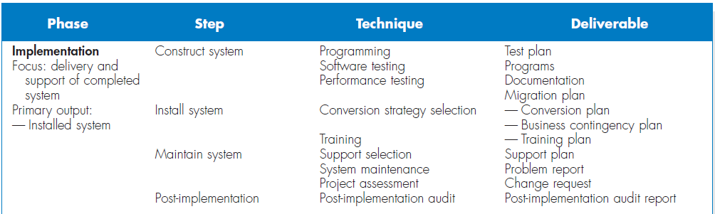
4
Implementation

Slide 46
System Analysis

Slide 47
Role of Analyst
Systems Analyst
Business Analyst
Requirement Analyst
Infrastructure Analyst
Change Management Analyst
Project Manager
SDLC

Slide 48
System Analyst
System Analyst adalah sosok penting yang menganalisa bisnis, mengidentifikasi peluang penegmbangan sistem, dan merancang SI untuk mengimplementasikan idenya.
Penting untuk membangun skill dan pemahaman yang dibutuhkan untuk merancang dan mengimplementasikan SI baru, melalui praktik/pengalaman.
Analis harus bisa bekerja dengan orang-orang yg terlibat dalam proyek SI dan berpengalaman bekerja dengan komputer

Slide 49
Peran System Analyst
Sebagai Konsultan
Sebagai Pakar Pendukung
Agent of change
Menentukan kapan berpindah tahapan di SDLC
Sebagai pencetus perubahan, menyusun rancangan perubahan, memfasilitasi perubahan

Slide 50
Kualifikasi System Analyst
Pemecah permasalahan
Komunikator
Memiliki etika profesional dan personal yang kuat
Disiplin
memiliki
Memiliki pengalaman di bidang analisa, desain, dan pemrograman

Slide 51
Business Analyst
Fokus pada isu bisnis yg melingkupi sistem
Membantu identifikasi nilai dari sistem yg akan dibangun
Membangun ide untuk memperbaiki proses bisnis
Membantu merancang proses bisnis dan kebijakan yang baru

Slide 52
Requirement Analyst
Mengelisitasi kebutuhan dari stakeholder yang berhubungan dengan sistem
Semakin pahamnya organisasi akan pentingnya elisitasi kebutuhan, membuat banyak RA semakin paham dengan bisnis seperti analis bisnis
Skill:
Komunikator yg handal
Memiliki kemampuan tinggi dalam menggali kebutuhan menggunakan berbagai teknik

Slide 53
Infrastructure Analyst
Bisa juga disebut tengan Software Architect
Fokus pada isu teknis terkait bagaimana sistem akan berinteraksi dengan infrastruktur teknis organisasi (hardware, software, jaringan, dan database)
Memastikan SI yang baru sesuai dengan standar perusahaan
Membantu mengidentifikasi perubahan infrastruktur yang dibutuhkan untuk mendukung sistem
Skill:
Pengalaman di bidang jaringan
Database administration
Mengenal banyak macam software dan hardware

Slide 54
Change Management Analyst
Fokus pada orang-orang dan isu manajemen yang melingkupi instalasi sistem
Memastikan dokumentasi dan pendukung SI tersedia untuk user
Memberikan pelatihan untuk user (apabila SI yang digunakan baru)
Menyusun strategi menghadapi perubahan

Slide 55
Project Manager
Memastikan proyek diselesaikan tepat waktu dan sesui dengan anggaran
Memastikan sistem memnuhi harapan organisasi
PM bisa juga bertindak sebagai System Analyst, melalui pelatihan dan pengalaman

Slide 57
Daftar Pustaka
System Analysis and Design 5th edition Alan Dennis, Barbara H., Roberta M., 2011
Systems Analysis and Design 5th edition Gary B. Shelly, Thomas J. Cashman, Harry J. Rosenblatt 2003
Kendal, 2002, Sistem Analis dan Desain fifth edition, new jersey: Prentice Hall.
Hoffer, 2000, Modern System Analys and Design,
http://max21487.blogspot.co.id/2012/07/pengertian-sim-eis-ess-dan-tps.html

